Slide 1
Мэри Поппинс, до свидания».

Slide 2
«Мэ́ри По́ппинс, до свида́ния»^{[1]} — телевизионный художественный фильм-мюзикл режиссёра Леонида Квинихидзе в двух сериях («Леди Совершенство» и «Неделя кончается в среду»), снятый творческим объединением телевизионных фильмов киностудии «Мосфильм» по заказу Гостелерадио СССР по мотивам произведений Памелы Трэверс о Мэри Поппинс. Телепремьера состоялась 8 января 1984 года.
Наталья Андрейченко — Мэри Поппинс (вокал — Татьяна Воронина)
Альберт Филозов — мистер Джордж Бэнкс
Лариса Удовиченко — миссис Бэнкс
Филипп Рукавишников — Майкл Бэнкс
Анна Плисецкая — Джейн Бэнкс, его сестра
Лембит Ульфсак — Роберт Робертсон (он же «мистер Эй»), дядя Майкла и Джейн (озвучивание и вокал — Павел Смеян)
Олег Табаков — мисс Юфимия Эндрю (2 серия)
Ирина Скобцева — миссис Кэти Ларк, соседка Бэнксов и владелица пекинеса Эдуарда (он же Эдди)
Зиновий Гердт — адмирал Генри Бум
Марина Нудьга — мадам Корри, заведующая балетной студией
Гали Абайдулов — сир Людовик, кот
Семён Соколовский — мистер Уилкинс, пожилой джентльмен и поклонник Проницательного Билла
Игорь Ясулович — мистер Смит, парковый сторож
Леонид Каневский — Боб Гудетти, экскаваторщик
Эммануил Левин — полисмен (озвучивает Артём Карапетян)
Юрий Мороз — почтальон
Илья Рутберг — сэр Лесли Лит, чиновник (2 серия)
Павел Бабаков — мясник
Владимир Карклиньш — Нелей, мраморный мальчик

Slide 3
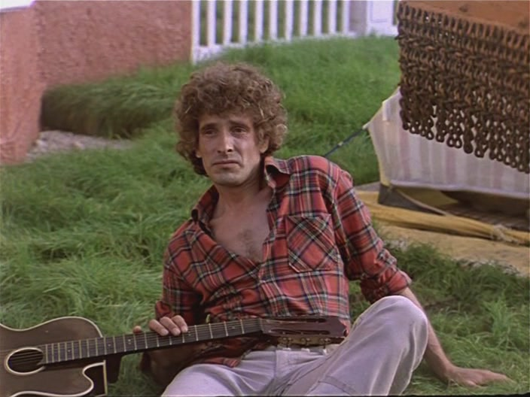
мая любимая песня непогода от неё становишься добрее.

Slide 4
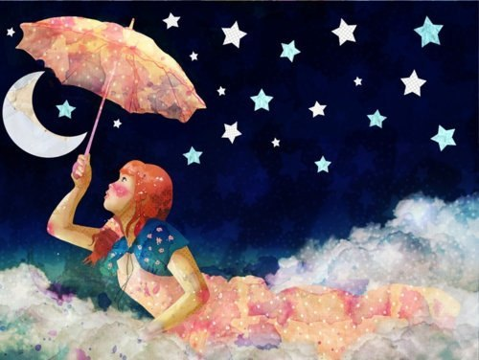
Мы с нашем классам очень любим петь “Цветные сны”.

Slide 5
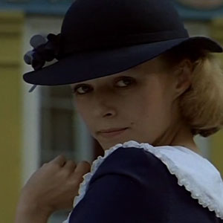
КОнец
Изображения могут быть защищены авторским правом.Отправить отзыв

